Slide 1
Экспертиза по существу в ЕАПВ
Муин Юсупов
Заместитель начальника Отдела механики, физики и электротехники.
Евразийское патентное ведомство (ЕАПВ)
Душанбе 2023

Slide 2
Патентные права
Владелец евразийского патента обладает исключительным правом использовать, а также разрешать или запрещать другим использование запатентованного изобретения.
Нарушением исключительного права патентовладельца в соответствии со статьей 13(1) Конвенции признается несанкционированное:
изготовление, применение, ввоз, предложение к продаже, продажа и иное введение в хозяйственный оборот или хранение с этой целью продукта, охраняемого евразийским патентом;
применение способа, охраняемого евразийским патентом, или предложение к его применению;
применение, ввоз, предложение к продаже, продажа и иное введение в хозяйственный оборот или хранение с этой целью продукта, изготовленного непосредственно способом, охраняемым евразийским патентом.

Slide 3
Действия, не признаваемые нарушением евразийского патента
Не признаются нарушением евразийского патента следующие действия, связанные с использованием запатентованного изобретения, в частности:
проведение научного исследования или эксперимента; разовое изготовление лекарств в аптеках по рецептам врача;
действия, совершаемые в частном порядке без осуществления предпринимательской деятельности;
действия с продуктом после того, как этот продукт введен в хозяйственный оборот самим патентовладельцем или с его согласия в том Договаривающемся государстве, где действует евразийский патент и в котором было осуществлено такое введение в хозяйственный оборот

Slide 4
Раскрытие изобретения
Евразийская заявка должна раскрывать изобретение достаточно ясно и полно, чтобы изобретение могло быть осуществлено специалистом.

Slide 5
Толкование формулы изобретения при определении правовой охраны
В соответствии со статьей 10 Конвенции формула изобретения определяет объем правовой охраны, предоставляемой патентом. Для толкования формулы изобретения используются описание и чертежи.
При этом принимается во внимание каждый признак изобретения, включенный в независимый пункт формулы изобретения, а в случаях, допускаемых национальным законодательством Договаривающегося государства, и эквивалентные ему признаки.

Slide 6
Толкование формулы изобретения при определении правовой охраны
Толкование формулы изобретения заключается не только в преодолении ее неясных или неопределенных положений, но и в установлении ее полного и действительного содержания.
При этом исключаются крайности как буквального (ограничительного) толкования формулы изобретения, так и расширительной ее интерпретации (с учетом всего описания и чертежей в целях выявления общей изобретательской идеи).

Slide 7
формула изобретения
Формула изобретения должна определять объект изобретения и выражать сущность изобретения.
Формула должна быть ясной, точной и основываться
на описании.

Slide 8
формула изобретения
Формула изобретения представляет собой логическое определение объекта изобретения, содержащее совокупность характеризующих изобретение технических признаков, представленных в одном или нескольких пунктах.
Пункт формулы включает технические признаки изобретения, в том числе родовое понятие, отражающее назначение изобретения, которые должны быть выражены таким образом, чтобы была возможна их идентификация. Совокупность технических признаков в каждом пункте формулы изобретения должна быть достаточной для достижения указанного в описании изобретения технического результата при реализации изобретения по указанному назначению.

Slide 9
Экспертиза евразийской заявки по существу
В ходе экспертизы проверяется:
соответствие заявленных изобретений требованию единства изобретения
правомерность испрашивания приоритета
возможность принятия дополнительных материалов
соответствие заявленных изобретений условиям патентоспособности изобретения и другим требованиям нормативных правовых актов ЕАПО

Slide 10
Экспертиза евразийской заявки по существу
(3) Не признаются изобретениями по смыслу правила 3(1) Инструкции, в частности:
открытия;
научные теории и математические методы;
представление информации;
методы организации и управления хозяйством;
условные обозначения, расписания, правила, в том числе правила игр;
методы выполнения умственных операций;
алгоритмы и программы для вычислительных машин;
проекты и схемы планировки сооружений, зданий, территорий;
решения, касающиеся лишь внешнего вида изделий, направленные на удовлетворение эстетических потребностей.
Перечисленные объекты не признаются изобретениями в тех случаях, когда евразийская заявка или евразийский патент касаются только непосредственно какого-либо из перечисленных объектов как такового.

Slide 11
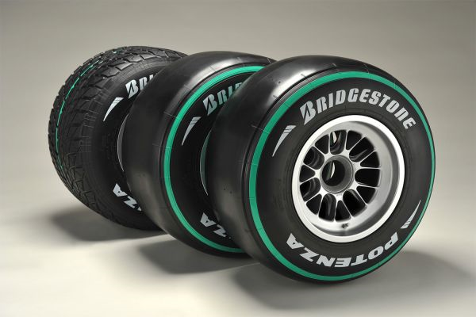
решения, касающиеся лишь внешнего вида изделий, направленные на удовлетворение эстетических потребностей

Slide 12
Патентоспособность изобретений, реализуемых с использованием компьютера
Алгоритмы и программы для вычислительных машин как таковые не могут получить правовую охрану в ЕАПВ
Изобретения, в которых программы для вычислительных машин являются частями технического решения и представляют из себя наборы инструкций выполняемых процессором и обеспечивающих реализацию нового функционального назначения могут получить правовую охрану в ЕАПВ

Slide 13
Типы объектов изобретений, реализуемых с использованием компьютера
Машиночитаемый носитель информации,,
содержащий инструкции обеспечивающие реализацию функционального назначения
Изобретения, реализуемые с использованием компьютера могут быть заявлены как:
Способ
Реализуемый на компьютере
Система (устройство),
содержащая процессор и хранящиеся в памяти инструкции, обеспечивающие реализацию функционального назначения

Slide 14
Проверка соответствия изобретения условию патентоспособности «промышленная применимость»
наличие в материалах заявки указания на назначение изобретения (для химических соединений - возможное их применение), то есть возможности выполнения им функции, характеризующей определенную общественную потребность;
наличие в материалах евразийской заявки или источниках информации, относящихся к предшествующему уровню техники, сведений о средствах и методах, использование которых позволяет осуществить изобретение в том виде, как оно охарактеризовано в формуле изобретения с реализацией указанного назначения и достижения ожидаемого технического результата.

Slide 15
Проверка соответствия изобретения условию патентоспособности «новизна»
Проверка новизны осуществляется в отношении всей совокупности признаков, характеризующих изобретение, т.е. содержащихся в формуле изобретения.
Изобретение не признается новым, если в предшествующем уровне техники выявлены сведения об объекте, который имеет признаки, идентичные всем признакам, содержащимся в независимом пункте формулы изобретения.

Slide 16
Проверка соответствия изобретения условию патентоспособности «изобретательский уровень»
В соответствии с правилом 3(1) Инструкции изобретение имеет изобретательский уровень, если оно для специалиста очевидным образом не следует из предшествующего уровня техники.
Под "специалистом" для этих целей понимается лицо, квалификация которого, соответствующая среднему уровню в данной области техники, позволила бы ему осуществить заявленное изобретение.
В случае рассмотрения заявок, касающихся нескольких технических областей, под "специалистом" понимается группа лиц, которая в совокупности обладает указанными качествами.

Slide 17
Проверка соответствия изобретения условию патентоспособности «изобретательский уровень»
Изобретение признается не следующим для специалиста явным образом из уровня техники, в частности, в том случае, когда не выявлены решения, имеющие признаки, совпадающие с его отличительными признаками, или такие решения выявлены, но не установлена известность влияния отличительных признаков на указанный заявителем технический результат.

Slide 18
Проверка соответствия изобретения условию патентоспособности «изобретательский уровень»
Проверка соблюдения указанных условий включает:
выявление наиболее близкого аналога (прототипа);
выявление признаков, которыми заявленное изобретение отличается от наиболее близкого аналога (отличительных признаков);
выявление из уровня техники решений, имеющих признаки, совпадающие с отличительными признаками рассматриваемого изобретения;
анализ уровня техники с целью установления известности влияния признаков, совпадающих с отличительными признаками заявленного изобретения, на указанный заявителем технический результат.

Slide 19
Единство изобретения
Евразийская заявка должна относиться к одному изобретению или группе изобретений, связанных между собой настолько, что они образуют единый изобретательский замысел.
Если в одной и той же евразийской заявке заявляется группа изобретений, требование единства изобретения считается выполненным только в том случае, когда имеется техническая взаимосвязь между этими изобретениями, выражаемая одним или несколькими одинаковыми или соответствующими особыми техническими признаками, то есть такими техническими признаками, которые определяют вклад, вносимый в уровень техники каждым из заявленных изобретений.

Slide 20
Внесение изменений
Дополнение, уточнение или исправление описания и формулы изобретения, а также чертежей, не выходящее за пределы первоначальных материалов заявки, содержащихся на дату ее подачи, и не изменяющее сущности изобретения, допускается, за исключением исправления технических и очевидных ошибок, до даты вынесения по евразийской заявке решения об отказе в выдаче евразийского патента или решения о его выдаче.

Slide 21
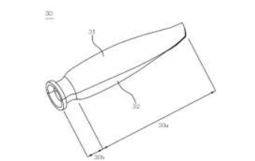
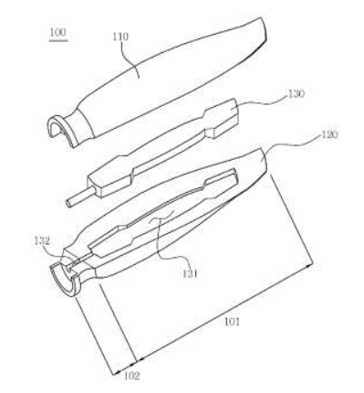
Внесение изменений

Slide 22
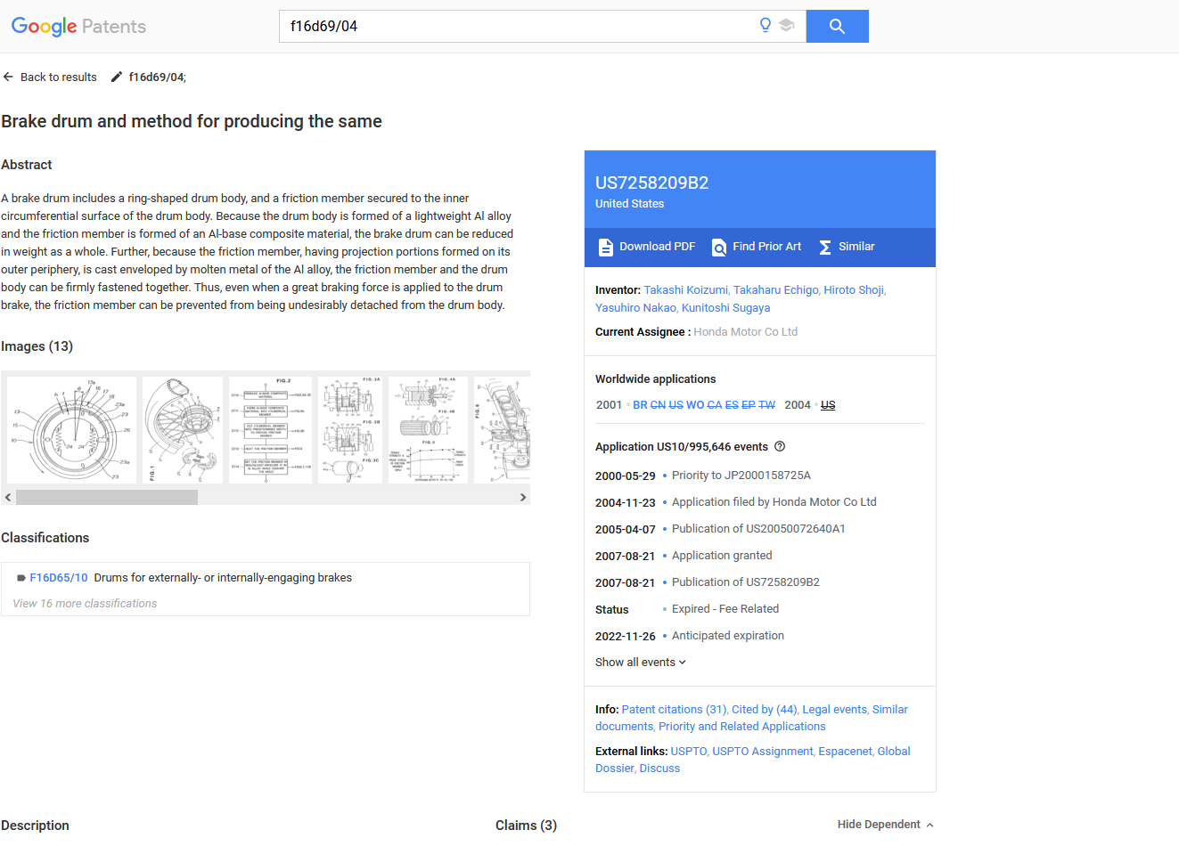

Slide 23
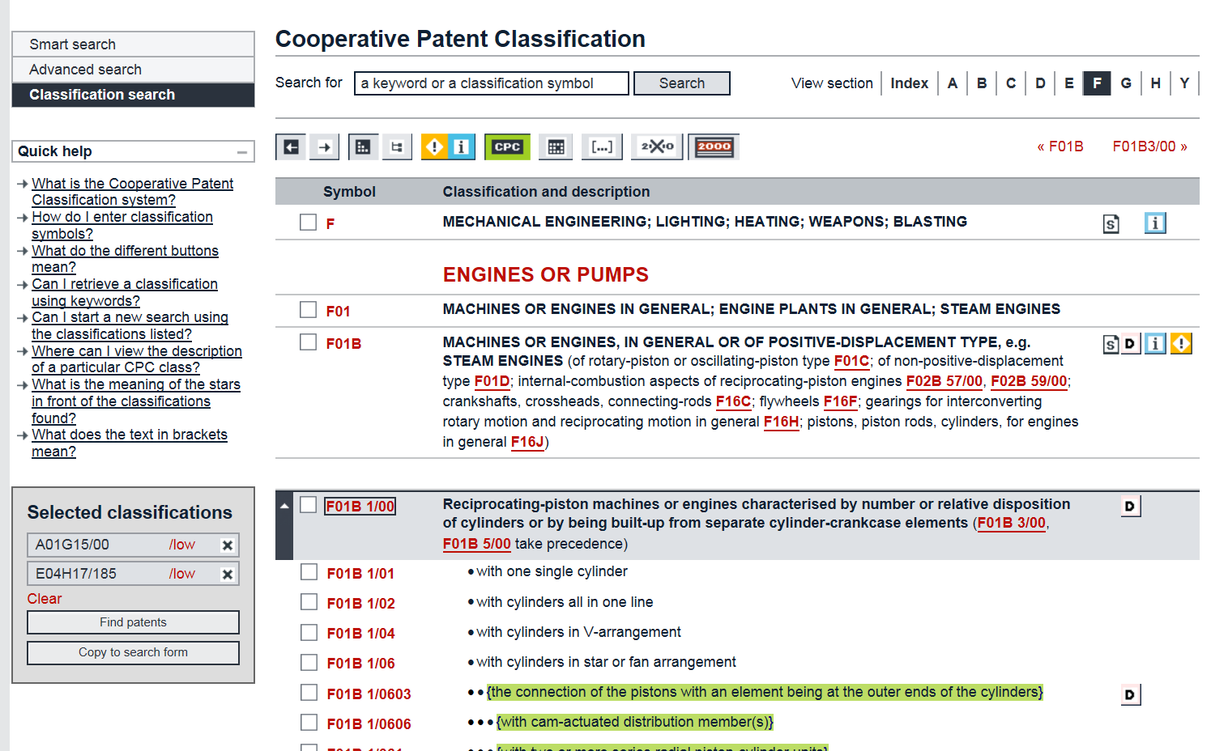

Slide 24
СПАСИБО ЗА ВНИМАНИЕ!

